Slide 1
Plan de afaceri
Instalații electrice

Slide 2
Plan de afaceri al Î.I ”ELECTRIC-AUTO” privind inițierea afacerii de prestare a serviciilor de REPARARE A AUTOMOBILELOR
Administrator: ........................
Adresa juridică: r-n Florești
Tel. de contact: 068819379
E-mail ..................
Informaţia inclusă în acest plan este confidenţială
şi nu poate fi difuzată fără permisiunea antreprenorului.

Slide 3
Cuprins
- Sumar
- Planul de marketing
- Planul operațional
- Necesarul de resurse umane
- Planul de finanțare

Slide 4
Sumarul Informații generale privind afacerea:
........
1
1
Fondatorul
Întreprindere individuală:
-Afacere de familie
-Răspunde în faţa legii cu toată averea sa
Forma organizatorico-juridică
Domeniul de activitate
Servicii- diagnostică computerizată, repararea motorului
Prestarea serviciilor va fi amplasată
r-n Florești
Implementarea ideii de afaceri prin
realizarea propriei idei de afaceri – în domeniul reparării automobilului
Servicii prestate
Servicii de dianostică computerizată, reparea motorului

Slide 5
INFORMAŢII GENERALE PRIVIND PIAŢA ȘI CONSUMATORII
2
Destinatarul serviciilor
Pentru persoanele ce au automobile
Cererea serviciului propus
Lipsa unui atelier de reparare a automobilelor în acest sector
Serviciul propus este unic prin :
Servicii de calitate înaltă și lucrători calificați in domeniu

Slide 6
Necesarul de personal
3
1-Administrator
1- Contabil
1-electronist auto
2-lăcătuși
1-personal de curățenie

Slide 7
Descrierea afacerii
Afacerea Î.I .„Electric Auto” este lansată în Raionul Florești și are rolul de a efectua diagnostica computerizată, repararea motorului .
Tehnologiile pentru reparare sunt: Calculatorul pentru diagnostică, și utilaje pentru repararea motorului.

Slide 8
Scopul și obiectivele afacerii
Scopul:
Afacerea Î.I .„Electric Auto” este lansata in Raionul Florești și are rolul de a efectua diagnostica computerizată, repararea motorului . Tehnologiile pentru reparare sunt: Calculatorul pentru diagnostică, și utilaje pentru repararea motorului.
Obiectivele:
Datorită acestei întreprinderi cu repararea automobilelor pe partea electrică şi mecanică cu utilaje noi, se oferă 3 locuri de muncă şi oferirea reducerilor de 10% pentru clienţii permanenţi.

Slide 9
Analiza SWOT
Puncte tari:
Puncte Slabe:
Calitatea înaltă a serviciilor.
- Mărirea permanentă a parcului de automobile.
- Optinerea licența autorizatie de deservire tehnică de la cei mai inportanti producători mondiali cum ar fi: (Mercedes, BMW ,Audi )etc.
- Utilaj invechit sau depreciat
-Gama redusa de produse
- Lipsa de resursele financiare
- Defectarea utilajului
Riscuri:
Oportunități:
- Utilaj de ultima generație
-Crearea noilor locuri de muncă
-Inchierea contractului cu cei mai mari
- Atragerea de fonduri
-Sprijin din partea autoritatilor locale
- Aparitia concurentilor noi
-Lipsa utilajului de ultimă generație
-Lipsa personalului calificat
-Acces rudus la infrastructură

Slide 10
Strategia afacerii
7
Pentru diminuarea punctelor slabe
Contractarea unui credit sau grant de peste hotare
Marirea asortimentului de produse, piese la pret accesibil.
Pentru diminuarea riscurilor
Modernizarea utilajului.
Clasificare personalului
Oferirea preturilor atractive.

Slide 11
Descrierea serviciului
8
Denumirea serviciului
Cantitatea (unitati)
Diagnostica computerizată
2000
Repararea motorului
29
Necesitățile consumatorului
Reduceri clienţilor permanenţi

Slide 12
Deservirea clienților
Comunicarea adiacentă cu clienţii şi lucrul efectuat calitativ.
9
9

Slide 13
Planul de marketing Piața și consumatorii
Caracteristica pieței
În Raionul Florești sunt înregistraţi 13000 de locuitori, ne vor vizita 3000 clienţi.
Tendințele de dezvoltare a pieței
În creştere- Utilaje performante .
10

Slide 14
Concurenți
Avantaje
- Preţ convinabil
11
Diagnostica electrică
Î.I.„Electric Auto”
Dezavantaje
Repararea motorului
- Lipsa de Resurse financiare

Slide 15
Amplasarea
12
Avantaje
Dezavantaje
Drumul principal se află pe lânga întreprindere.
Întrepriderea se va află într-un loc greu de ajuns în cazul condiţiilor nefavorabile.

Slide 16
Politica de preț
13
Denumire serviciului
Preț/unitate
Diagnostica computerizată
150 lei
Repararea motorului.
8000 lei

Slide 17
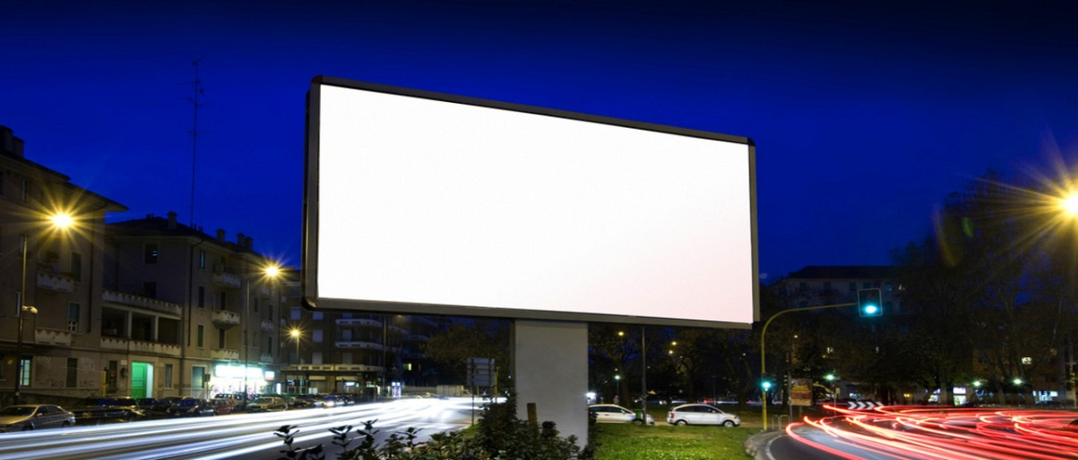
Promovarea
Oformarea unui panou publicitar
Promovarea pe rețele de
socializare
Crearea cărților de vizită
Foarte mulți oameni sunt informați
Toți oamenii au număr de contact
Informații despre întreprindere
Reclama o va vedea orce persoană ce se foloseşte de reţelele de socializare de pe tot globul pămîntesc.
Vor fi la îndemîna clienţilor ori de cîte ori vor avea nevoie
14

Slide 18
Planul operațional
15
9
3
2
5

Slide 19
Schema fizică

Slide 21
Prognoza cheltuielolor

Slide 22
Prognoza cheltuielolor 2

Slide 23
Raportul privind rezultatul financiar

